Slide 1
Opšta istorija umetnosti srednjeg veka gotika u nemačkoj
prof. dr Jelena Erdeljan

Slide 2
Tokom XIII veka u oblastima Svetog rimskog carstva severno od Alpa nastaje tj. počinje da se podiže niz sakralnih zdanja u stilu opus francigenum-a, uglavnom na mestu starijih crkvenih građevina iz XI i XII veka. Prvi počeci gotičkog graditeljstva u francuskom stilu vezani su za obnovu hora katedrale u Magdeburgu iz 1209. godine, na starom otonskom zdanju iz 968. godine. Pored opus francigenum-a, graditeljstvo od XIII veka u nemačkim zemljama i na severu Evrope obeleženo je i tipom dvoranske crkve (Hallenkirche), bazilikalne građevine u kojoj su svi brodovi podjednake visine.
Katedrala u Kelnu
https://www.youtube.com/watch?v=rzQZuQBm074
Izgradnja gotičkog zdanja započeta je 1248. a okončana tek u XIX veku, 1880. godine. Iako je današnje zdanje stoga zapravo zdanje XIX veka, katedrala u Kelnu, konceptualno i konstruktivno oblikovana prema modelu katedrale u Remsu, najveća je i najviša gotička građevina ne samo severno od Alpa već i na prostoru čitave Zapadne Evrope. Od 1164. godine i translatio relikvija Sveta tri kralja koje je car Fridrih Barbarosa preneo iz Milana, gde su se nalazile od IV veka, i poverio na čuvanje nadbiskupu Rajnaldu, Keln je postao izuzetno važno hodočasničko odredište. Relikvijar, koji se prvobitno nalazio u posebnoj kapeli Sveta tri kralja u okviru katedrale a danas stoji iznad glavnog oltara crkve, delo je Nikolasa iz Verdena, nastalo 1180-1181. godine

Slide 3
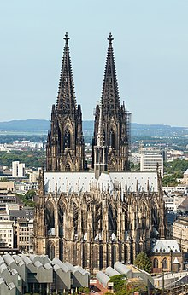
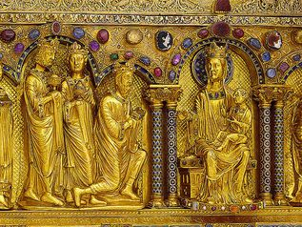
Katedrala u Kelnu
Poklonjenje Sveta tri kralja
Detalj relikvijara Nikolasa iz Verdena

Slide 4
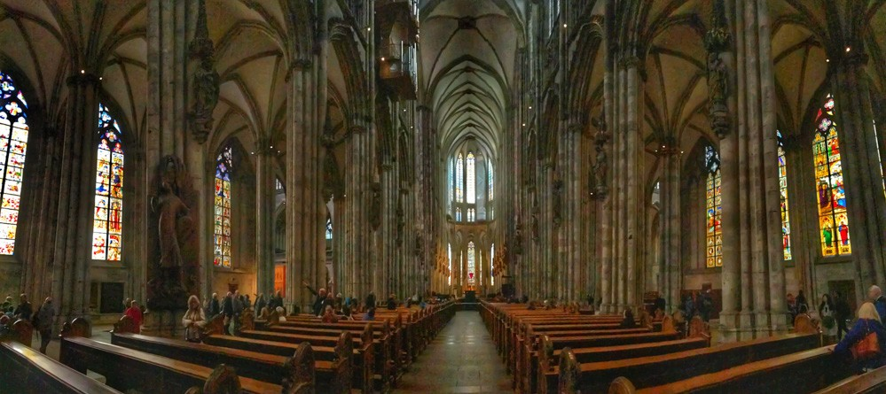
Katedrala u Kelnu
Pogled ka istoku

Slide 5
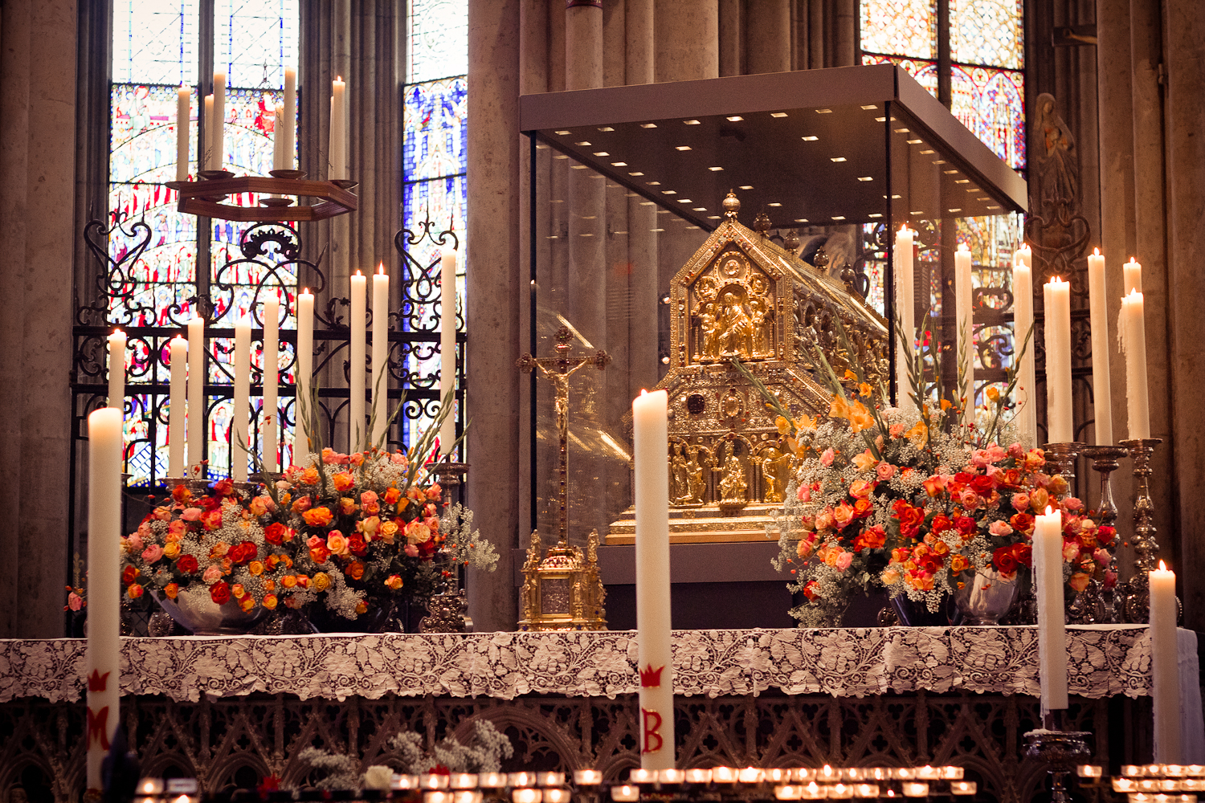
Relikvijar Sveta tri kralja na glavnoj oltarskoj menzi

Slide 6
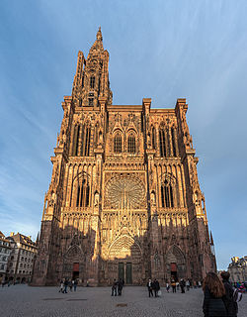
Katedrala u Strazburu
Od 1225. godine arhitekte iz Šartra unose opus francigenum graditeljske elemente u fazu izgradnje ovog sakralnog prostora koje je započeto na podobije imperijalnim carskim zadužbinama XI i XII veka još 1176. godine. U XIV veku nastaje zapadna fasada katedrale koju je projektovao magister operis Ervin fon Štajnbah i njegov sin Johanes (do 1341). Do 1372. godine magister operis bio je majstor Gerlah. Čitav niz graditelja, sve do kraja XIV veka, poznat je po imenu a njihov rad dokumentovan.

Slide 7
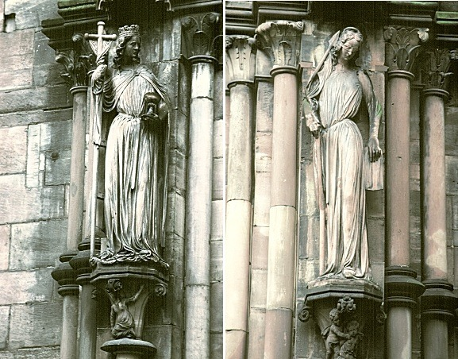
Strazbur, južni portal
Strašni sud
Personifikacije Eklezije i Sinagoge
Transept i južni portal nastali su kao delo majstora iz Šartra koji je u Strazburu radio od 1225. godine

Slide 8
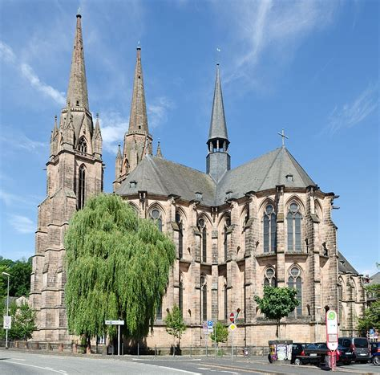
Marburg
Crkva Svete Elizabete Mađarske, Elizabete od Tirignije

Slide 9
Crkva Svete Elizabete Mađarske tj. Elizabete od Tiringije podignuta je iznad groba svete vladarke, mađarske princeze, ćerke mađarskog kralja arpadovske dinastije Andrije II, koja se upokojila 1231. godine. Crkva koju su podigli Tevtonski vitezovi (1235-1283) iznad njenog groba postala je tokom poznog srednjeg veka jedan od najvećih hodočasničkih fokusa u zapadom hrišćanstvu. Kult Svete Elizabete (Eržebet), princeze koja je vodila laički život prema načelima franjevačke pobožnosti i ideala siromaštva, odricanja od zemaljskih dobara i pomaganja sirotim i bolesnim, bio je rasprostranjen u čitavoj Zapadnoj Evropi a njen život uzor i ženski vladarski ideal. Njena grobna crkva prva je crkva u Svetom rimskom carstvu u potpunosti i od samog osnivanja izgrađena u stilu opus francigenum. Sveta Elizabeta Mađarska bila je baba-tetka po ocu mađarske princeze Kataline koja je bila srpska kraljica, žena srpskog kralja Dragutina.
https://www.academia.edu/34751139/A_Contribution_to_the_Study_of_Marian_Piety_and_Related_Aspects_of_Visual_Culture_in_Late_Medieval_Balkans_Several_Notable_Examples_Recorded_in_Serbian_Written_Sources_IKON_10_2017_369-376
https://www.youtube.com/watch?v=nxRST5UUTEA

Slide 10
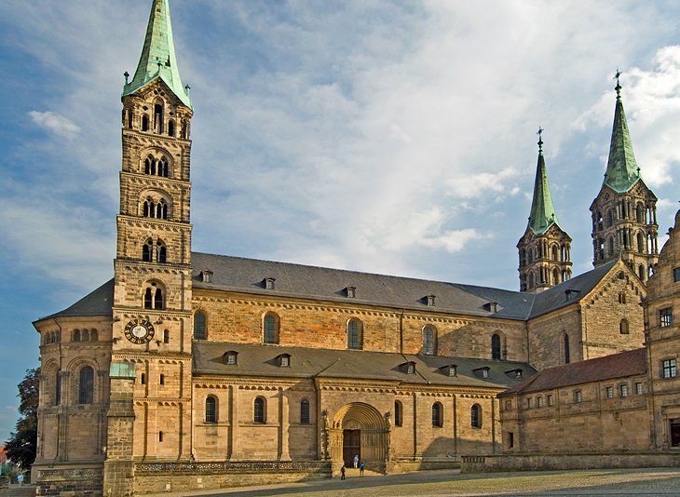
Katedrala u Bambergu

Slide 11
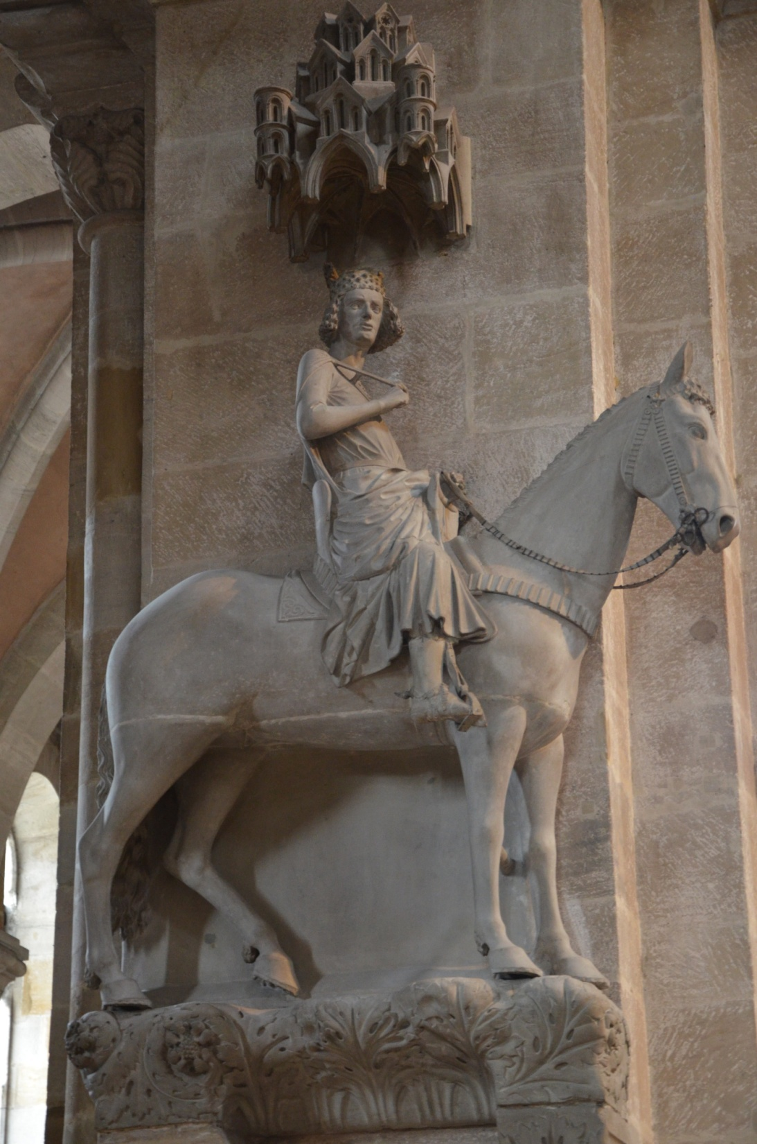
Katedralu u Bambergu posvećenu Svetom Petru i Svetom Đorđu osnovao je 1004. godine car Henrik II koji je u njoj i sahranjen. U prvoj polovini XIII veka, tokom 1230-ih, počinje obnova starog zdanja u gotičkom stilu. Osnova ostaje ista, zadražan je tip sa dva hora i dva transepta. Posebnost bamberške katedrale čine gotičke skulpture unutar crkvenog zdanja kao što je Bamberški konjanik koji se različito identifikuje a svakako predstavlja prvu veliku konjaničku skulpturu u Zapadnoj Evropi u zrelom i poznom srednjem veku. Moguća identifikacija vezuje se za mađarskog kralja Stefana.

Slide 12
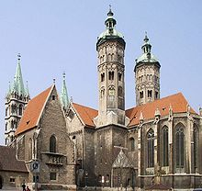
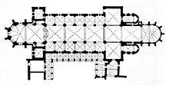
Katedrala u Naumburgu

Slide 13
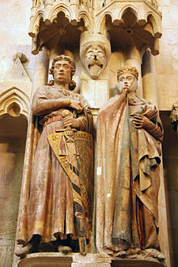
U isto vreme kad i katedrala u Bambergu, gotičku fazu izgradnje ima i katedrala u Naumburgu koja takođe zadržava tip osnove sa dva hora. U zapadnom horu nalaze se stojeće skulpture 12 istorijskih ktitora katedrale, među kojima i poznate figure grofa Ekeharta i grofice Ute, polihromno obrađene. Oltarska pregrada koja razdvaja zapadni hor u kojem se nalaze ove skulpture posvećena je temi Hristovog stradanja i u sadejstvu sa figurama u samom horu predstavlja jednu od najupečatljivijih vizuelizacija i prostorne artikulacije ideje Čistilišta koja je razvijana tokom zrelog i poznog srednjeg veka.
https://www.academia.edu/26958769/Retelling_the_Passion_at_Naumburg._The_West-Screen_and_Its_Audience

Slide 14
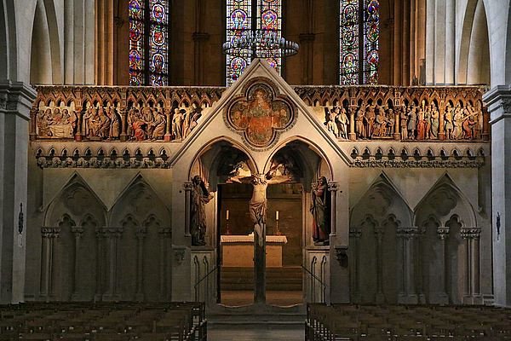
Naumburg, zapadni hor
Oltarska pregrada

